Slide 1
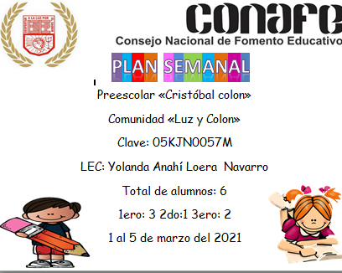
20 al 24 de Abril el 2021

Slide 2
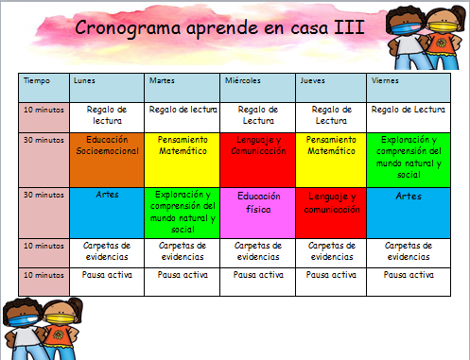

Slide 3
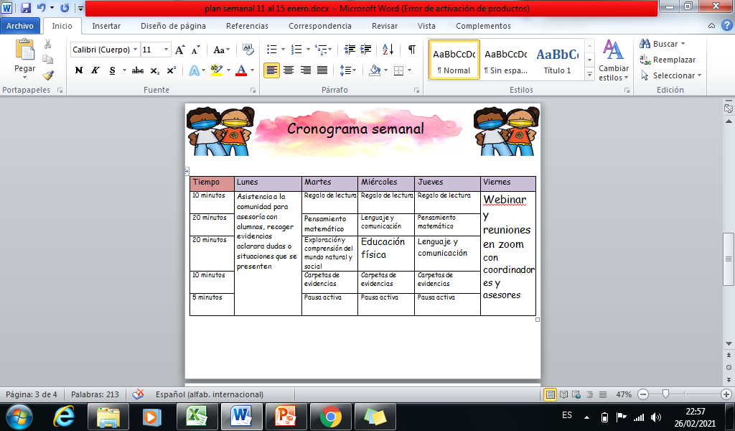

Slide 4
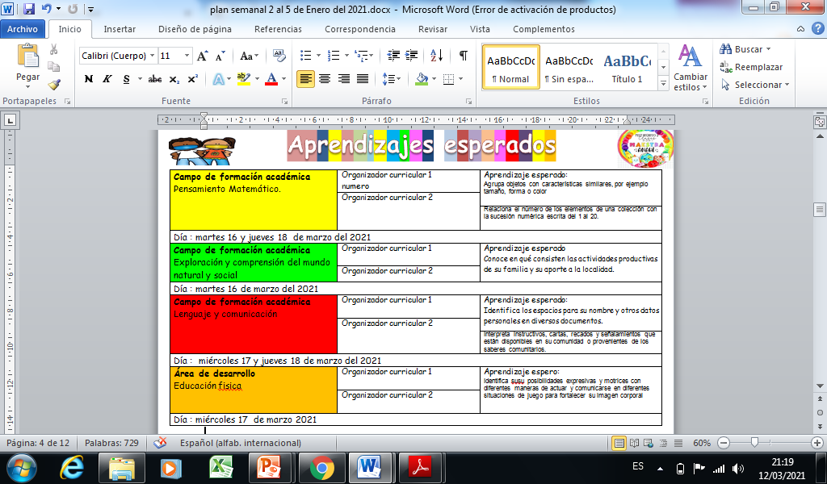
Relaciona el número de los elementos de una colección con la sucesión numérica escrita del 1 al 20.
medioambiente y propone medidas para su preservación, a partir del reconocimiento de algunas fuentes de contaminación del agua, aire y el suelo
.
Construye colectivamente rimas sencillas.
Emplea distintos segmentos corporales al compartir sus posibilidades expresivas y motrices en actividades y juegos para mejorar el conocimiento de sí.

Slide 5
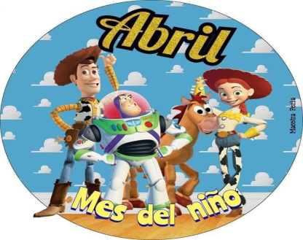
20 de abril del 2021

Slide 6
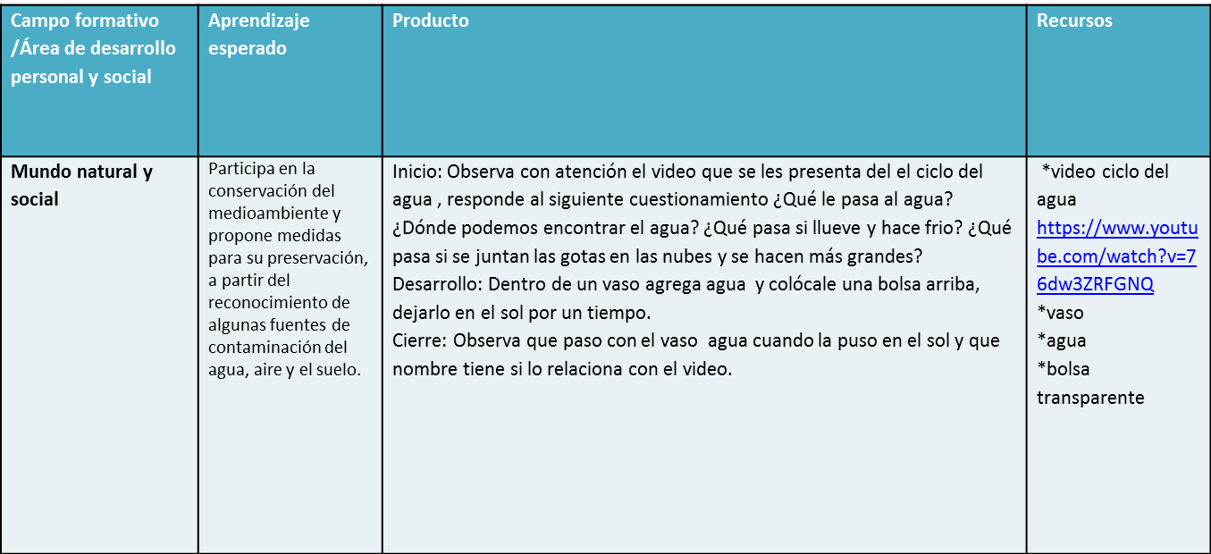
20 de abril del 2021

Slide 7
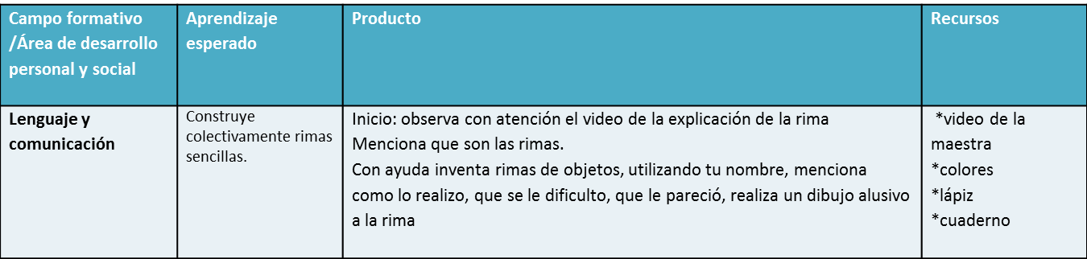
21 de abril del 2021

Slide 8
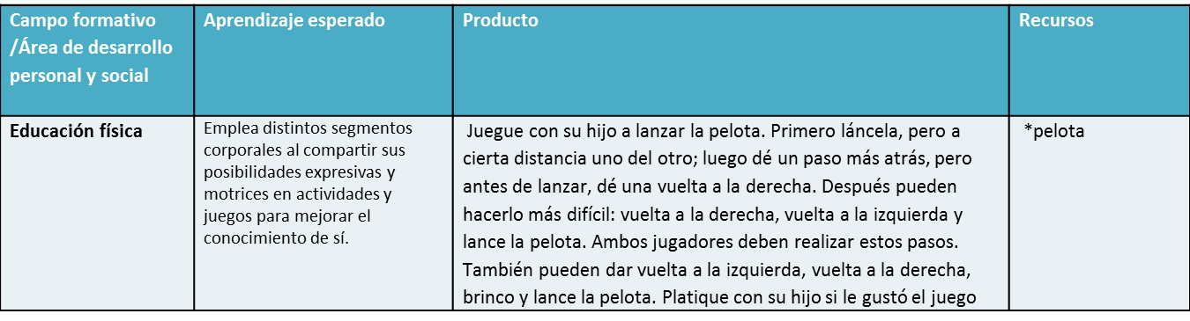
21 de abril del 2021

Slide 9
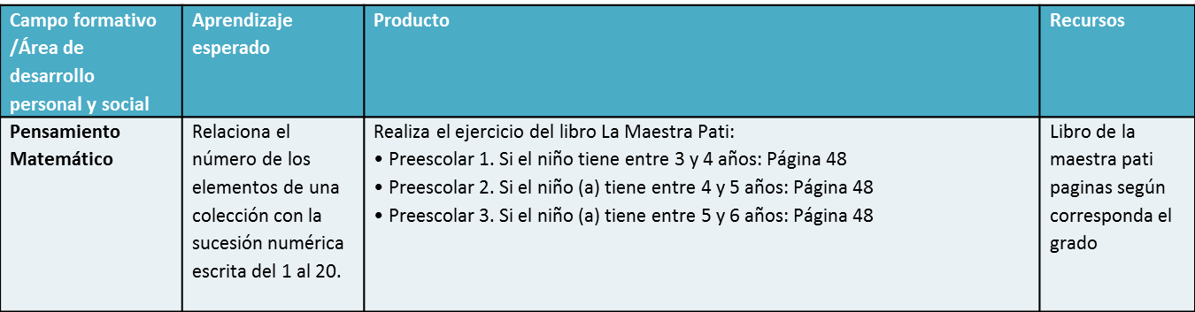
22 de abril del 2021

Slide 10
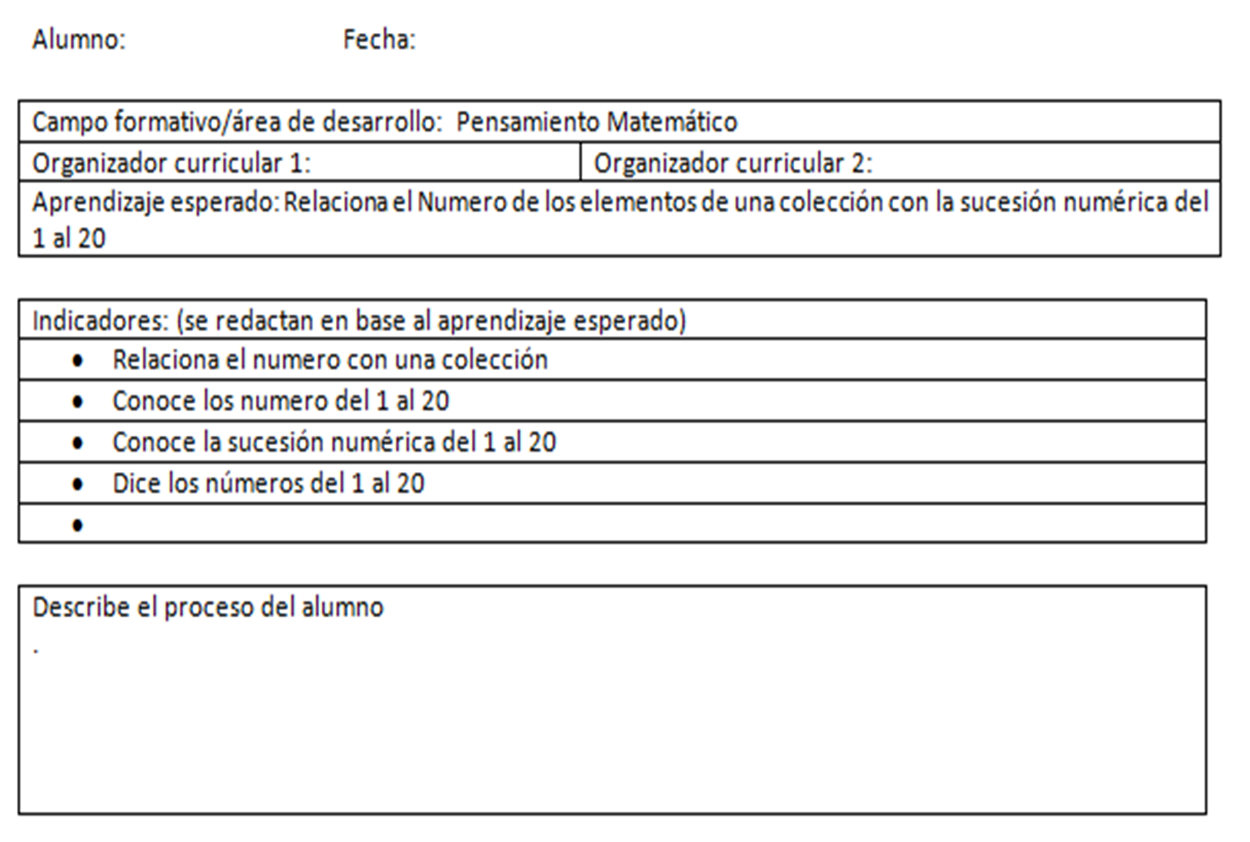

Slide 11
Campo formativo/área de desarrollo:
Organizador curricular 1: | Organizador curricular 2:
Aprendizaje esperado: Emplea distintos segmentos corporales al compartir sus posibilidades expresivas y motrices en actividades y juegos para mejorar el conocimiento de sí.
Indicadores: (se redactan en base al aprendizaje esperado)
emplea segmentos corporales
Participa en juegos para mejorar el conocimento
Participa en actividades motrices
Describe el proceso del alumno

Slide 12
Campo formativo/área de desarrollo:
Organizador curricular 1: | Organizador curricular 2:
Aprendizaje esperado: construye colectivamente rimas sencillas
Indicadores: (se redactan en base al aprendizaje esperado)
conoce el significado de rimas
Construye rimas de manera individual
Construye rimas en equipo
Describe el proceso del alumno

Slide 13
